Slide 1
GÜRÜLTÜ KİRLİLİĞİ
Öğr. Gör. Mehmet Ali ZENGİN

Slide 2
KONU BAŞLIKLARI
1. GÜRÜLTÜNÜN TANIMI
2. GÜRÜLTÜNÜN KAYNAKLARI
2.1. Yapı İçi Gürültüler
2.2. Yapı Dışı Gürültüler
2.3. Doğal Gürültüler
3. GÜRÜLTÜNÜN ZARARLARI
3.1. Gürültünün Meslek Hastalığı sayılma Koşulları
2.2. Gürültü Şiddetinin Toplanması
4. GÜRÜLTÜDEN KORUNMA YOLLARI
5. GÜRÜLTÜ KİRLİLİĞİNİN ÖNLENMESİ

Slide 3
1. Gürültü Tanımı
İnsanların işitme sağlığını ve algılamasını olumsuz yönde etkileyen, fizyolojik ve psikolojik dengeleri bozabilen, iş performansını azaltan, çevrenin hoşnutluğunu ve sakinliğini yok ederek niteliğini değiştiren önemli bir çevre kirliliği türüdür.
Diğer bir ifadeyle, İstenmeyen ve dinleyene bir anlam ifade etmeyen sestir.
Endüstride Gürültü; İşyerlerinde çalışanlar üzerinde fizyolojik ve psikolojik etkiler bırakan ve iş verimini olumsuz yönde etkileyen sesler gürültüdür.
Özellikle büyük kentlerimizde gürültü yoğunlukları oldukça yüksek seviyede olup ses ve gürültü arasındaki ayırım kişilere göre değişebilir. Bazı insanların kulağına müzik olarak gelen birtakım sesler, diğer insanlar için rahatsız edici olabilir ve gürültü olarak algılanır. Rahatsızlık duyma sınırı da insandan insana farklılık gösterebilir. Ancak gürültünün insan sağlığını ve rahatını bozduğu, olumsuz psikolojik etkiler yaptığı ve gürültünün süreklilik arz etmesi durumunda psikolojik etkinin kalıcı olacağı bir gerçektir.

Slide 4
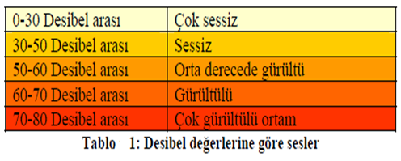
1. Gürültü Tanımı
Ses şiddetinin ölçüm birimi, DESİBEL’dir. dB simgesi ile gösterilir. Desibel, insan kulağının en çok hassas olduğu orta ve yüksek frekansların özellikle vurgulandığı bir ses değerlendirme birimidir.
Desibel değerlerine göre sesler aşağıdaki gibi gruplandırılır:

Slide 5
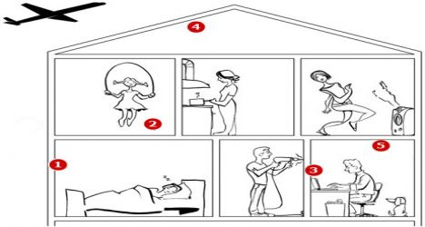
2. Gürültünün Kaynakları
Gürültü, doğal gürültüler ayrı tutulursa modern toplumların tanıdığı önemli bir sorundur. Kentleşme ve sanayileşmeye koşut olarak artmakta, gürültü kaynakları çeşitlenmektedir. Gürültü kaynakları toplumların kültürlerine bağlı olarak da ülkeden ülkeye farklı olabilir ancak standart belirlenirken temel farklılık, sahip olunan teknolojiden ve kullanılan araçlardan kaynaklanır.
Gürültü Kaynakları:
1.Yapı İçi Gürültüler
2.Yapı Dışı Çevre Gürültüleri
3.Doğal Gürültüler
4.Elektromanyetik Kirlilik

Slide 6
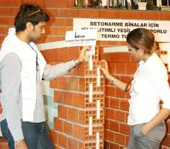
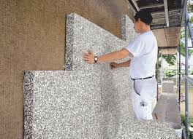
2.1. Yapı İçi Gürültüler
Yapıların içinde yer alan her türlü mekanik ve elektronik sistemler ile çeşitli hayati faaliyetlerden doğan gürültülerdir ki ayrı veya bitişik yapılardaki kullanıcıları da etkilemektedir.
Örneğin ev araçları, müzik setleri, yüksek sesli konuşmalar, ayak sesleri, eşya sürtünmeleri, darbeler, büro gürültüleri, çeşitli makine, donatım (asansör, sıhhi tesisat, havalandırma, hidrofor sesi vb.) gürültüleri verilebilir

Slide 7
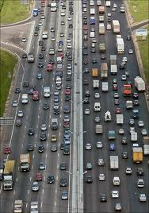
2.2. Yapı Dışı Gürültüler
Yapıların dışında yer alan, gerek yapı içindeki hacimleri gerekse yapı dışındaki açık alanları kullanan bireyleri etkileyen gürültülerdir. Buralar da kendi içinde şöyle sınıflandırılabilir:
•Ulaşım gürültüleri (Gerekli ve gereksiz korna sesi, düğün ve nişanlardaki konvoy korna sesleri, kara yolu, demir yolu, hava alanı)
•Endüstri gürültüleri (Endüstri araç, makine, iş yeri gürültüsü)
•Yapım gürültüleri (İnşaat, yol yapımı, yıkımı vb.)
•Rekreasyon gürültüleri (Eğlence yerleri, çocuk bahçesi, spor alanları, atış alanları vb.)
•Ticari amaçlı gürültüler (Açık hava sinemaları, eğlence yerleri, reklam, müzik yayınları, sesli satıcılar vb.)

Slide 8
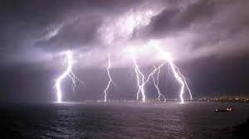
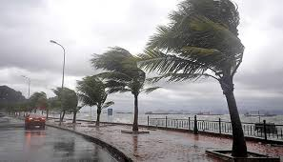
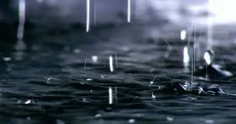
2.3. Doğal Gürültüler
Yanardağ patlamaları
Yağmur
Şimşek
Rüzgar
Zelzeleler (depremler)
Su altı gürültüleri (zelzeleden kaynaklanan)

Slide 9
3. Gürültünün Zararları
FİZYOLOJİK ETKİLERİ
PSİKOLOJİK ETKİLERİ
PERFORMANS ETKİLERİ
İşitme kayıpları,
Kan basıncının artması,
Kalp atışlarında değişim,
Dolaşım bozuklukları,
Solunumda hızlanma,
Terlemede artış,
Mide bulantısı,
Baş ağrısı,
Göz bebeklerinde büyüme
Davranış bozuklukları,
Uyku bozuklukları,
Aşırı sinirlilik ve tepkiler,
Konuşurken bağırmalar,
Hoşnutsuzluk,
Tedirginlik,
Baş ağrıları,
Stresler,
İş veriminin düşmesi,
İş kalitesinin düşmesi,
Konsantrasyon bozukluğu,
Hareketlerin yavaşlaması,
Dinlenmenin bozulması,
«Bir araştırmaya göre; bir mekanik konstrüksiyon atölyesinde gürültünün 25dB düşürülmesi sonucu hatalı parça sayısı oranında %52’lik azalma saptanmıştır.»

Slide 10
3.1. Gürültünün Meslek Hastalığı Sayılma Koşulları
«Gürültü zararlarının meslek hastalığı sayılabilmesi için gürültülü işte en az iki yıl, gürültü şiddeti sürekli olarak 85dB’lin üstünde olan işlerde en az 30 gün çalışılmış olmak gereklidir» denilmektedir.
Gürültü için yükümlük süresi «6 ay olarak» belirtilmiştir.
Not: Endüstride, meslek hastalıklarının %10'u, gürültü sonucu meydana gelen işitme kayıplarıdır.
«Çalışma Gücü ve Meslekte Kazanma Gücü Kaybı Oranı Tespit İşlemleri Yönetmeliği Ek- 2»

Slide 11
3.2. Gürültü Şiddetinin Toplanması
Bilindiği gibi, gürültü düzeyi desibel olarak ölçülmekte ve tüm değerlendirmeler de bu birimle yapılmaktadır. Desibel logaritmik bir ifadedir. Bu nedenle her bir kaynakya ölçülecek gürültü düzeyi, kaynakların birlikte çıkardıkları gürültünün değeri için basit aritmetik toplama ile belirlenmez. Örneğin: Tek tek çıkardıkları gürültü düzeyleri ayni olan, iki gürültü kaynağının, ayni anda çıkardıkları gürültü; 100 dB + 100 dB = 200 dB değil, 100 dB + 100 dB = 103 dB şeklindedir.
Ses Düzeyleri Arasındaki Fark(dB) | Yüksek Düzeydeki Sese Eklenecek Miktar (dB)
0 | 3
2 | 2.6
3 | 1.8
4 | 1.5
5 | 1.2

Slide 12
4. Gürültüden Korunma Yolları: Maruziyet Sınır ve Etkin Değerleri
En Yüksek Maruziyet
Sınır Değeri
Günlük/Haftalık >=87
Ortam Gürültüsünü Düşürme
Aşılmaması gereken gürültü değeridir.
85 – Maximum
En Yüksek Maruziyet
Etkin Değeri
Zarar
Günlük/Haftalık >=85
Kulak Koruyucu Kullandırma
80 - 85
En Düşük Maruziyet
Etkin Değeri
Günlük/Haftalık >=80
Kulak Koruyucu Bulundurma
Yasal Kavramlar
Sınır-Etkin Değerler
Yapılacak İşlemler
Günlük gürültü maruziyetinin günden güne belirgin şekilde farklılık gösterdiğinin kesin olarak tespit edilmesi durumunda, maruziyet sınır ve etkin değerlerinde günlük maruziyet değerleri yerine haftalık maruziyet değerleri kullanılabilir.
Notes:
12
12

Slide 13
4. Gürültüden Korunma Yolları : Teknik- Planlama
1. KAYNAKTA
ALINMASI GEREKEN ÖNLEMLER
2. ORTAMDA
ALINMASI GEREKEN ÖNLEMLER
3. KİŞİDE
ALINMASI GEREKEN ÖNLEMLER
Makineyi Değiştirmek
«Kullanılan makinelerin, gürültü düzeyi düşük makineler ile değiştirilmesi»
İşlemi Değiştirmek
«Gürültü düzeyi yüksek olarak yapılan işlemin, daha az gürültü gerektiren işlemle değiştirilmesi»
İşleyişi Değiştirmek
«Gürültü çıkartan makinelerin işleyişini yeniden düzenlemek»
Ayrı Bölmeye Almak
«Gürültü kaynağının ayrı bir bölmeye alınması»
Ses Emici Malzeme Kullanmak
Yansımayı Engellemek
«Sesin geçebileceği ve/veya yansıyabileceği duvar, tavan, taban gibi yerleri ses emici malzeme ile kaplanmak»
Araya Engel-Bariyer Koymak
Sesin Yayılmasını Engellemek
«Gürültü kaynağı ile kişi arasına gürültüyü önleyici engel koymak»
Mesafeyi Artırmak
«Gürültü kaynağı ile kişi arasındaki mesafeyi artırmak»
Kaynağın Yerini Değiştirmek
«Gürültü kaynağının konumunu değiştirmek»
Sessiz Bölme İçine Almak
«Gürültüye maruz kalan kişinin, sese karşı iyi izole edilmiş bir bölme içine alınması»
Maruziyet Süresini Azaltmak
«Gürültülü ortamdaki çalışma süresinin kısaltılması-rotasyon»
İş Programını Değiştirmek
KKD Kullanmak
«Gürültüye karşı etkin kişisel koruyucu kullanmak»
Ayırıcı Tanı; Müdahale Kaynağa mı? Ortama mı? Kişiye mi? yapıldı…
Önlemler Hiyerarşisi; Kaynak-Ortam-Kişi
Notes:
13
13

Slide 14
4. Gürültüden Korunma Yolları: Tıbbi
GENEL KURALLAR
Gürültülü işlerde çalışacakların işe girişlerinde odyogramları alınmalı ,
Gürültülü işlerde sağlıklı kişiler çalıştırılmalı,
Gürültülü işlerde çalışanların, her 6 ayda bir odyogramları alınmalı ve işitme kaybı görülenlerde gerekli tedbirler alınmalı,
İş kazalarının önlenmesinde kesin denilebilecek yeterli önlem alınabiliniyorsa, gürültülü işlerde doğuştan sağır ve dilsizlerin çalıştırılabilir,

Slide 15

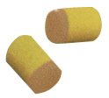
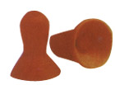

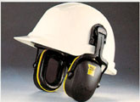
4. Gürültüden Korunma Yolları: Tıbbi
KULAK KORUYUCULARI
  Pamuk : 5 – 16 dB
  Cam pamuğu : 7 – 32 dB
  Parafinli pamuk : 20 – 35 dB
  Kulak tıkacı : 20 – 45 dB
  Kulaklık : 12 – 48 dB
Hava Yolu Koruması
Hava-Kemik Yolu

Slide 16
5. Gürültü Kirliliğinin Önlenmesi
İnsan ve çevresinin pek çok yönden olumsuz yönde etkileyen gürültü her şeyden önce eğitimle önlenmelidir. Ancak, eğitim meyvesi geç alınan bir faaliyet olduğu için bununla birlikte teknik tedbirler ve kanuni (yasal) tedbirler acil olarak alınmalıdır.
Çevresel Gürültünün Değerlendirilmesi ve Yönetimi Yönetmeliği 04.06.2010 tarih ve 27601 sayılı Resmî Gazete'de yayımlanarak yürürlüğe girmiştir
Gürültü kirliliğine neden olacak yapıların ve eğlence ne ait mekanların ses yalıtımlarını arttırıcı önlemler alınmalıdır.
Bir taşıttan çıkan gürültünün önlenmesi için uygun susturucunun tasarımı ve imalatı yapılmalıdır.
Trafik gürültüsünü önlemek için hız kontrolü ve sinyalizasyon tedbirleri alınabilecek ilk tedbirler olarak düşünülmelidir.

Slide 17
KAYNAKLAR
Çevresel Gürültünün Değerlendirilmesi ve Yönetimi Yönetmeliği
Gürültü Kontrol Yönetmeliği
Güler Ç. Çobanoğlu Z. Gürültü: Çevre Sağlğı Temel Kaynak Dizisi No: 19 Ankara 1994
Çev. Koç C. İşyerinde gürültü: Uluslararası Çalışma Bürüso-Yayınları-Ankara
www.megep.meb.gov.tr/...pdf/Gürültü Kirliliği Kaynakları

